Slide 1
Phân Tích Dữ Liệu Bán Hàng
Thương Mại Điện Tử Thời Trang
Thương hiệu thời trang Ấn Độ | Tháng 6/2021 – Tháng 6/2022 | 8 Nền tảng
₹85.4 Triệu
107.365
8 Sàn
9.173 SKU
Tổng Doanh Thu
Đơn Hàng Hợp Lệ
Nền Tảng Bán Hàng
Sản Phẩm Theo Dõi

Slide 2
01 Tổng Quan Dữ Liệu & Data Cleaning
Amazon Sale Report
International Sale
128.975 → 107.365 dòng
37.432 → 18.635 dòng
T3–T6/2022
T6/2021–T5/2022
Cleaning: Loại Cancelled, Pending & null Amount
Cleaning: Fix kiểu dữ liệu, loại dòng header lẫn vào data
Bảng giá May-2022
Tồn kho (Sale Report)
1.330 SKU × 8 sàn
9.271 → 9.173 dòng
8 nền tảng
Tồn kho hiện tại
Cleaning: Unpivot 8 cột MRP thành cột Platform + MRP
Cleaning: Loại null SKU, fix kiểu Stock → Whole Number
Công cụ cleaning: Power Query

Slide 3
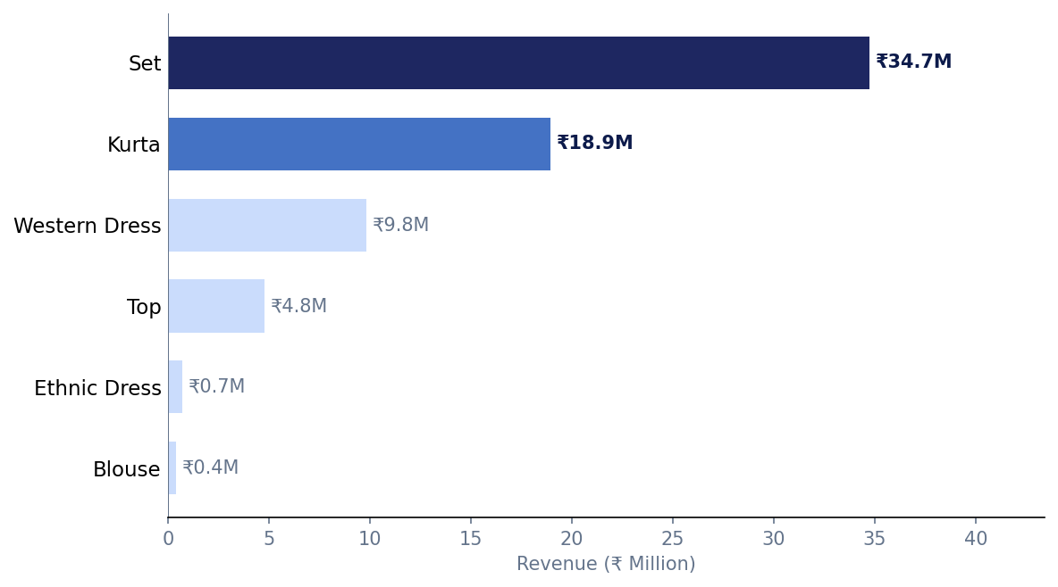
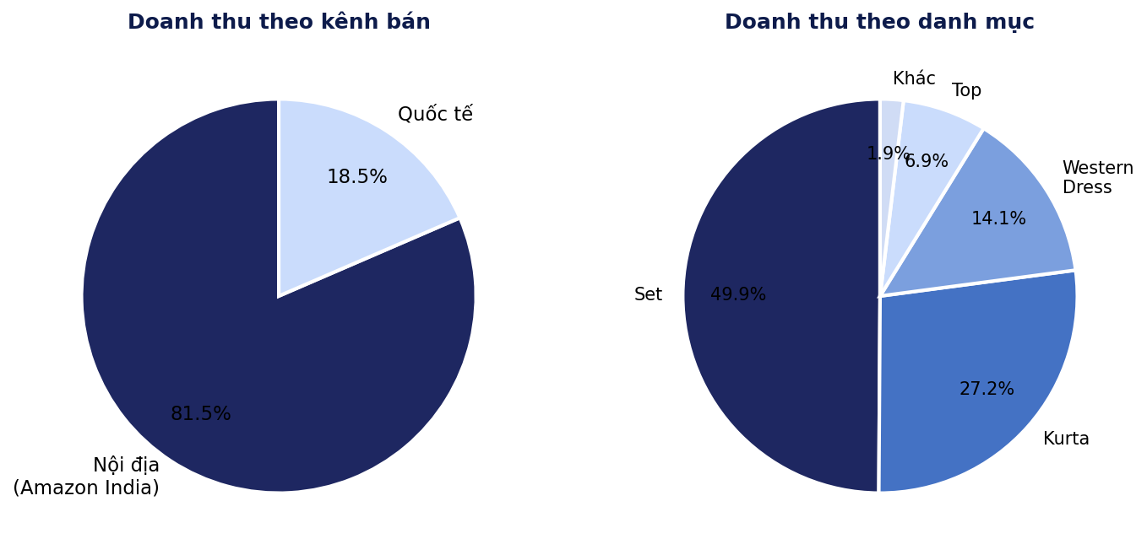
02 Phân Tích Doanh Thu Theo Danh Mục
Phát hiện chính
Set + Kurta = 77% doanh thu → rủi ro tập trung cao
Western Dress: AOV ₹765 — cao nhất, cơ hội mở rộng
Saree AOV ₹801 nhưng chỉ 0.2% doanh thu
B2B cao hơn B2C 8% về AOV (₹702 vs ₹648)
₹649 AOV · 107K Đơn hàng · 9 Danh mục

Slide 4
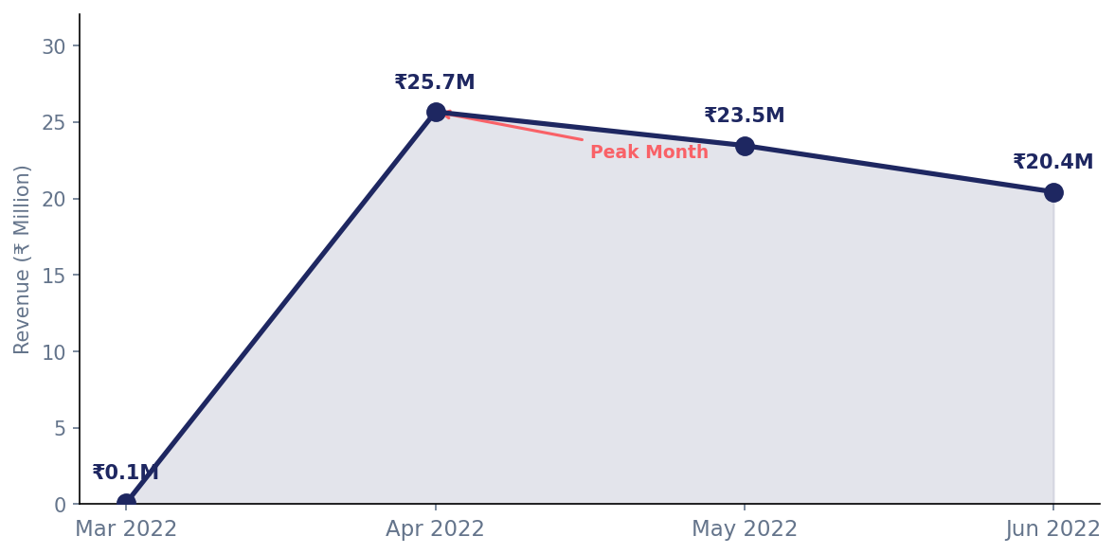
03 Xu Hướng Doanh Thu Theo Tháng
Phân tích xu hướng
Tháng 4/2022 đạt đỉnh ₹25.7M — nhiều khả năng do mùa cưới hỏi và lễ hội
Doanh thu giảm liên tiếp: -8.6% (T5) và -13% (T6) so với tháng trước
Tháng 3 chỉ có 1 ngày dữ liệu — không phải mức thấp thật sự
Xu hướng mùa vụ rõ ràng: cần chuẩn bị hàng hóa trước tháng 4 hằng năm
₹25.7M
-20%
₹85.4M
Đỉnh tháng 4
T4→T6 giảm
Tổng cộng

Slide 5
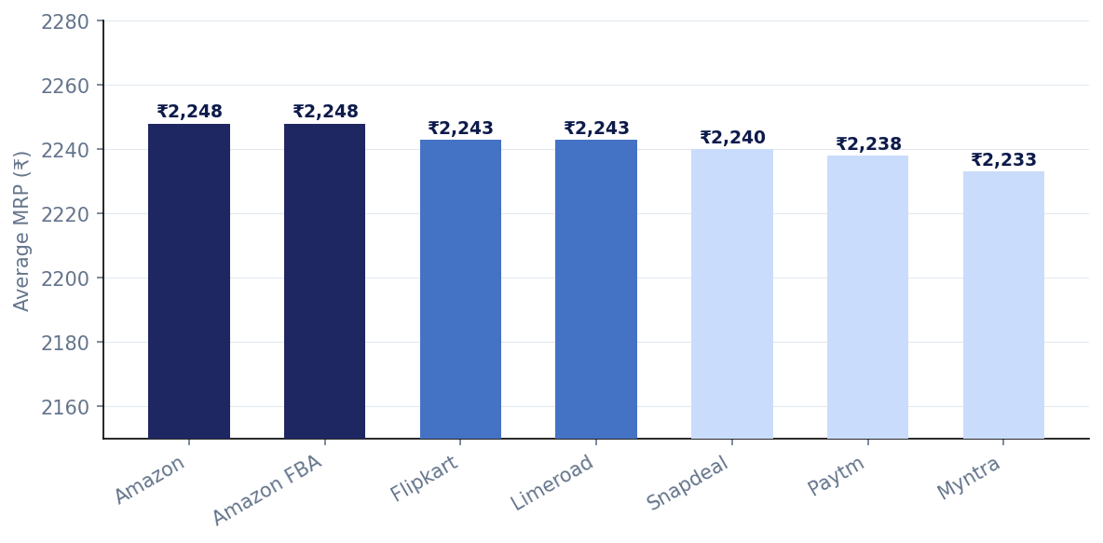
04 Phân Tích Giá Theo Nền Tảng
Tổng thể: Giá khá đồng đều
Chênh lệch giá trung bình toàn danh mục chỉ ₹15 (Amazon ₹2.248 vs Myntra ₹2.233). Chính sách giá nhất quán ở cấp độ tổng thể.
Nhưng có vấn đề ẩn bên dưới
18.7% SKU (242 sản phẩm) có chênh lệch giá giữa các sàn
Chênh lệch TB: 9.2% · Tối đa: 47.2%
Sản phẩm tương tự có thể rẻ hơn gần 50% ở sàn khác — gây mất niềm tin.
Khuyến nghị R2: Chuẩn hóa MRP cho 242 SKU không nhất quán — sai lệch cho phép ≤2% giữa các nền tảng

Slide 6
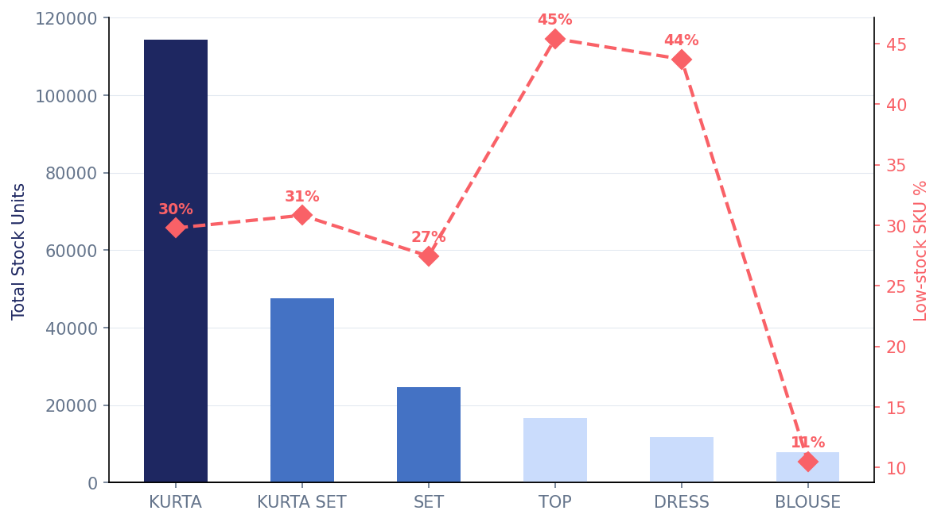
05 Phân Tích Rủi Ro Tồn Kho
TOP
45% SKU sắp hết
Mức độ: CRITICAL
DRESS
44% SKU sắp hết
Mức độ: CRITICAL
KURTA
30% SKU sắp hết
Mức độ: CAO
Insight quan trọng: Tồn kho tổng cao ≠ phân bổ tốt. KURTA có 114K units nhưng 1.103 SKU riêng lẻ gần cạn hàng — vấn đề nằm ở size và màu cụ thể.

Slide 7
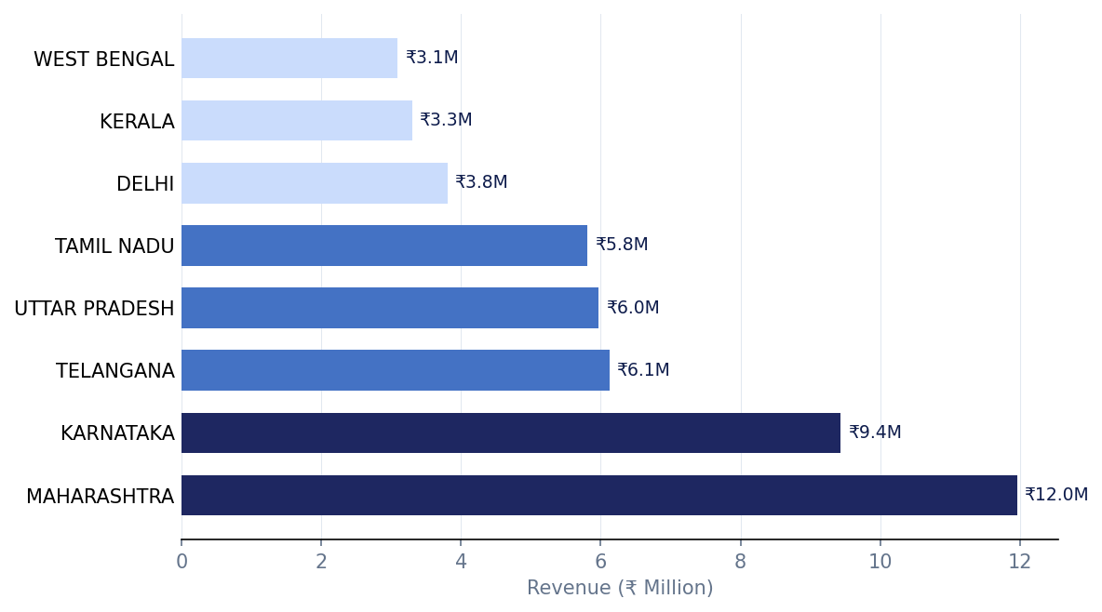
06 Phân Bổ Doanh Thu Theo Địa Lý
Miền Nam Ấn Độ
36% DT · KA+TG+TN+KL — vượt trội
Miền Tây
17% DT · Maharashtra dẫn đầu ₹12M
Miền Bắc
15% DT · UP + Delhi cộng lại
Miền Đông
Cơ hội: Tamil Nadu và Kerala đơn hàng nhiều nhưng AOV thấp (₹603 vs TB ₹649) — thị trường sẵn sàng cho sản phẩm cao cấp hơn.
4% DT · West Bengal — tiềm năng

Slide 8
07 Tổng Hợp Phát Hiện Chính
01 Rủi ro tập trung doanh thu
02 Xu hướng mùa vụ rõ ràng
Set + Kurta = 77% DT. Một biến động thị trường nhỏ ở ethnic wear sẽ ảnh hưởng ngay đến toàn bộ doanh nghiệp.
Tháng 4 là đỉnh (₹25.7M). Cần chuẩn bị hàng hóa và chiến dịch marketing 6–8 tuần trước mỗi năm.
03 Giá thiếu nhất quán
04 Phân bổ tồn kho sai
242 SKU (18.7%) có chênh lệch giá lên đến 47.2% giữa các sàn — xói mòn niềm tin thương hiệu.
TOP (45%) và DRESS (44%) gần nửa số SKU sắp hết hàng — đe dọa trực tiếp doanh thu mùa cao điểm.

Slide 9
08 Khuyến Nghị Hành Động
R1
Đa dạng hóa danh mục sản phẩm
Hành động: Tăng 30–40 SKU Western Dress và Ethnic Dress
Tác động: Giảm rủi ro tập trung từ 77% → <65% trong 2 mùa
R2
Chuẩn hóa giá trên các nền tảng
Hành động: Audit và đồng bộ MRP cho 242 SKU sai lệch (±2%)
Tác động: Bảo vệ thương hiệu, ngăn khách hàng so giá giữa sàn
R3
Bổ sung tồn kho trước mùa cao điểm
Hành động: Tái cơ cấu TOP và DRESS 8 tuần trước tháng 4
Tác động: Tránh hết hàng trong tháng DT cao nhất — tiết kiệm ₹649×N đơn
R4
Tăng đầu tư marketing Miền Nam
Hành động: Tập trung ngân sách digital cho Tamil Nadu và Kerala
Tác động: Tăng AOV từ ₹603 lên ₹649 — tiềm năng +₹357K/mùa

Slide 10
Cảm ơn đã lắng nghe!
Phân Tích Dữ Liệu Bán Hàng Thương Mại Điện Tử Thời Trang | Dự án Tốt nghiệp
₹85.4M
4
4
3
Tổng doanh thu phân tích
Phát hiện chính
Khuyến nghị hành động
Công cụ sử dụng
Công cụ: Power BI

